Slide 1

GD Solar
Formação em Energia por Assinatura
M9 · ETAPA 3 · OPERAÇÃO PONTA A PONTA
Operação contínua
1. A rotina do operador: dia, semana e mês
2. Alertas operacionais
3. Saúde da usina e saldo de energia
4. Suporte e relacionamento com o cliente
5. o fechamento do mês
Ao final do módulo
Organizar a rotina do operador em ciclos diário, semanal e mensal (SOP).
Usar os alertas operacionais como fila de trabalho, entendendo módulos, severidade e autorresolução.
Acompanhar a saúde das usinas (geração, saldo, alocação) e agir em quedas.
Atender clientes com o suporte integrado e reduzir chamados pelo portal.
Executar o fechamento do mês de ponta a ponta no laboratório.

Slide 2
A rotina do operador: dia, semana e mês
AULA 1
Organizar as tarefas recorrentes em ciclos e montar o SOP da operação
Aula
O que a plataforma faz sozinha
A rotina diária
A rotina semanal
O ciclo mensal

Slide 3
AULA 1 · A ROTINA DO OPERADOR: DIA, SEMANA E MÊS
O que a plataforma faz sozinha
1
A cada 5 min: sincroniza pagamentos · A cada 10 min: marca vencidas
2
De hora em hora: importa faturas por e-mail · gera cobranças de faturas aprovadas · varredura de saúde
3
06:00: expira boletos vencidos · 08:00: lembretes de cobrança
GD Solar · Formação em Energia por Assinatura
M9 · Aula 1
Notes:
Primeiro, o que você não precisa fazer, porque a plataforma faz sozinha. A cada cinco minutos, ela sincroniza os pagamentos com o Mercado Pago. A cada dez, marca as cobranças vencidas. De hora em hora, importa as faturas que chegaram por e-mail, gera as cobranças das faturas aprovadas e faz uma varredura de saúde da operação. Às seis da manhã, expira os boletos vencidos. Às oito, dispara os lembretes de cobrança. O seu time não substitui essas rotinas: trabalha em cima do que elas produzem — os alertas, as filas e as exceções.

Slide 4
AULA 1 · A ROTINA DO OPERADOR: DIA, SEMANA E MÊS
A rotina diária
1
Sino de alertas: críticos primeiro
2
Fila de faturas pendentes de revisão
3
Cobranças em rascunho → conferir e abrir
4
Cobranças sem Pix/boleto perto do vencimento
5
Lembretes e cobranças do dia (WhatsApp)
6
Chamados de suporte
GD Solar · Formação em Energia por Assinatura
M9 · Aula 1
Notes:
A rotina diária leva de trinta minutos a duas horas, dependendo do tamanho da operação, e deve começar sempre no mesmo horário, depois das rotinas da manhã. Abra o sino de alertas e trate primeiro os críticos. Trabalhe a fila de faturas pendentes de revisão. Confira e abra as cobranças em rascunho. Emita o Pix ou o boleto das cobranças que vão vencer em breve. Envie os lembretes e as cobranças do dia, com os links prontos de WhatsApp. E responda os chamados de suporte.

Slide 5
AULA 1 · A ROTINA DO OPERADOR: DIA, SEMANA E MÊS
A rotina semanal
1
Inadimplência por faixa e por consultor
2
Propostas enviadas sem resposta / a expirar
3
Ocupação das usinas (Gestão de Energia) e fila de espera
4
Quadro de onboarding das usinas (Usinas Solar → Onboarding de Usinas)
5
Reunião de 30 min com o time
GD Solar · Formação em Energia por Assinatura
M9 · Aula 1
Notes:
Uma vez por semana, olhe o médio prazo. A inadimplência, por faixa de atraso e por consultor. As propostas enviadas sem resposta e as que vão expirar. A ocupação de cada usina e a fila de clientes esperando cota. O quadro de onboarding das usinas novas, com as sete etapas. E faça uma reunião curta com o time, de trinta minutos, olhando esses números juntos.

Slide 6
AULA 1 · A ROTINA DO OPERADOR: DIA, SEMANA E MÊS
O ciclo mensal
1
Registrar a geração do mês de cada usina (e avisar o produtor)
2
Faturas chegando → revisar e aprovar (concentradas conforme o ciclo de leitura)
3
Cobranças → conferir, abrir, emitir
4
Atualizar a lista de rateio (entradas, saídas, ajustes) — dia fixo
5
Repasse ao produtor e relatório
6
Fechamento: indicadores do mês e relatório executivo
GD Solar · Formação em Energia por Assinatura
M9 · Aula 1
Notes:
E o ciclo mensal, que é o coração da operação. Um: registrar a geração do mês de cada usina, com a energia disponível, e avisar o produtor. Dois: as faturas chegam, normalmente concentradas em alguns dias, conforme o ciclo de leitura da distribuidora; revise e aprove. Três: as cobranças nascem; confira, abra e emita os pagamentos. Quatro: num dia fixo do mês, atualize a lista de rateio na distribuidora, consolidando entradas, saídas e ajustes. Cinco: calcule e faça o repasse ao produtor, com o relatório da usina. E seis: o fechamento, com os indicadores do mês e o relatório executivo, que é o tema do módulo 10. Escreva tudo isso num calendário, com o responsável de cada etapa. Esse é o seu SOP.

Slide 7
AULA 1 · RESUMO
Para levar desta aula
1
Automações fazem o repetitivo
2
equipe trata filas e exceções
3
diário
4
semanal
5
mensal
6
com responsável
GD Solar · Formação em Energia por Assinatura
M9 · Aula 1
Notes:
Resumindo: as automações fazem o trabalho repetitivo; a equipe trata as filas e as exceções, em ciclos diário, semanal e mensal, cada tarefa com um responsável. Na próxima aula, a principal fila de trabalho: os alertas operacionais.

Slide 8
Alertas operacionais
AULA 2
Usar os alertas como fila de trabalho: módulos, severidade, responsáveis, autorresolução e "ignorar"
Aula
De onde vêm os alertas
Severidade e prioridade
Um alerta por problema, e ele se resolve sozinho
Quem vê o quê

Slide 9
AULA 2 · ALERTAS OPERACIONAIS
De onde vêm os alertas
Faturas: caixa de e-mail inacessível · senha de PDF inválida · fatura ilegível · falha ao gravar · rotina falhando · fatura em revisão há 3 dias
Financeiro: Mercado Pago recusou emitir · credencial recusada · pagamento sem sincronizar · webhook falhando · rascunho há 2 dias · vencendo em 5 dias sem boleto/Pix · lembretes · boleto vencido
Usinas: sem geração no mês · energia zerada · alocada > disponível · saldo baixo · consumo acima da cota
Sistema: tarefa agendada falhou · tarefa em fila esgotou tentativas · conta Mercado Pago ausente · webhook sem chave secreta
GD Solar · Formação em Energia por Assinatura
M9 · Aula 2
Notes:
Os alertas vêm de quatro grupos. Faturas: problemas na importação por e-mail — caixa inacessível, senha de PDF errada, fatura ilegível, falha ao gravar — e faturas paradas em revisão há três dias. Financeiro: o Mercado Pago recusou emitir um pagamento, a credencial foi recusada, um pagamento não sincroniza há horas, os avisos de pagamento estão falhando, cobranças em rascunho há dois dias, cobranças vencendo em cinco dias sem Pix ou boleto, e os lembretes da régua. Usinas: sem geração registrada no mês, sem energia disponível, energia alocada maior que a disponível, saldo baixo e cliente consumindo acima da cota. E sistema: uma tarefa automática que falhou, uma conta de pagamento ausente ou sem a chave de segurança dos avisos.

Slide 10
AULA 2
Alertas operacionais
Severidade e prioridade
Um alerta por problema, e ele se resolve sozinho
Quem vê o quê
Crítico: trate hoje (ameaça receita/clientes)
Aviso: trate na semana
Informativo: acompanhe
Único por módulo + tipo + registro
renovado se repetir
resolvido automaticamente quando a causa some
Admin: todos os alertas
Consultor: só alertas financeiros da própria carteira (com link de WhatsApp pronto)
GD Solar · Formação em Energia por Assinatura
M9 · Aula 2
Notes:
Cada alerta tem uma severidade. Os críticos ameaçam a receita ou os clientes agora — credencial do Mercado Pago recusada, energia alocada acima da disponível, rotina de importação parada: trate no mesmo dia. Os avisos pedem ação, mas não são urgentes. E os informativos servem para acompanhar. Na fila diária, a ordem é: críticos, depois o que tem data — como cobranças perto do vencimento —, depois o resto.
Duas características deixam os alertas úteis em vez de barulhentos. Primeiro, cada problema gera um único alerta — por módulo, tipo e registro. Se a mesma caixa de e-mail falha dez vezes, você vê um alerta, renovado, e não dez. Segundo, o alerta se resolve sozinho quando a causa desaparece: a caixa voltou a funcionar, a fatura foi revisada, a geração foi registrada. Você não precisa ficar limpando a lista: ela mostra a situação real. Você também pode marcar um alerta como resolvido manualmente, ou como ignorado, quando ele não se aplica — por exemplo, uma usina em manutenção programada —, e a varredura respeita essa decisão.
O administrador vê todos os alertas. O consultor vê apenas os alertas financeiros da própria carteira — lembretes, cobranças sem boleto, boletos vencidos —, muitas vezes já com o link do WhatsApp e a mensagem pronta. Ele não vê alertas de faturas nem de sistema, que são responsabilidade da operação. Assim, cada pessoa tem a própria fila, sem ruído.

Slide 11
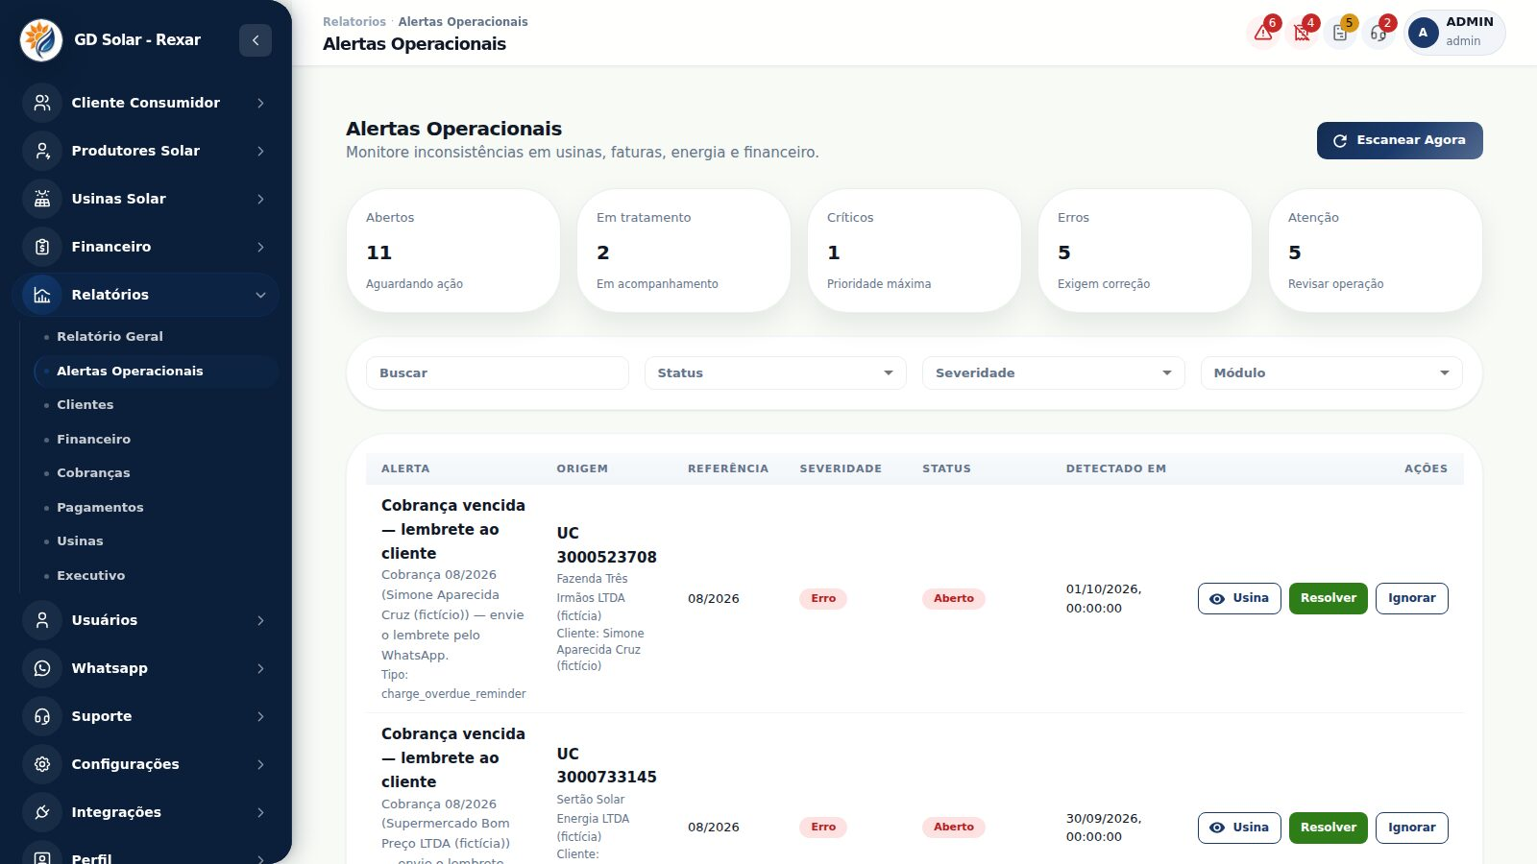
AULA 2 · NA PLATAFORMA
Alertas operacionais
GD Solar · Formação em Energia por Assinatura
M9 · Aula 2

Slide 12
AULA 2 · RESUMO
Para levar desta aula
1
4 grupos
2
severidade define a ordem
3
1 alerta por problema
4
resolve sozinho
5
cada perfil vê a sua fila
GD Solar · Formação em Energia por Assinatura
M9 · Aula 2
Notes:
Resumindo: os alertas cobrem faturas, financeiro, usinas e sistema; a severidade define a ordem; cada problema gera um alerta único que se resolve sozinho; e cada perfil vê a sua fila. A meta diária é simples: sino sem críticos. Na próxima aula, a saúde das usinas.

Slide 13
Saúde da usina e saldo de energia
AULA 3
Acompanhar geração, alocação e saldo, e coordenar O&M e produtor
Aula
Três fontes de informação
Os sinais de alerta
Coordenando O&M e produtor
Planejando a expansão

Slide 14
AULA 3
Saúde da usina e saldo de energia
Três fontes de informação
Os sinais de alerta
Monitoramento do inversor (diário)
Geração mensal registrada (plataforma)
Energia injetada na fatura da usina (distribuidora)
Geração < 90% do esperado para o mês
usina sem registro no mês
saldo baixo (≤ 10%)
alocada > disponível
cliente consumindo acima da cota
GD Solar · Formação em Energia por Assinatura
M9 · Aula 3
Notes:
São três fontes. O monitoramento do inversor, que mostra a geração dia a dia e avisa quando algo para — normalmente acompanhado pela empresa de operação e manutenção. O registro mensal de geração na plataforma, que você faz no ciclo mensal. E a energia injetada que aparece na fatura da unidade da usina, medida pela distribuidora — essa é a oficial, a que gera créditos. As três devem contar a mesma história. Quando divergem, investigue.
Os sinais que exigem atenção: geração abaixo de noventa por cento do esperado para aquele mês — compare com o mesmo mês do ano anterior, por causa da sazonalidade; usina sem registro de geração no mês, que a plataforma aponta como alerta; saldo baixo, que significa pouca margem para clientes novos ou para um mês fraco; energia alocada acima da disponível, o alerta crítico do módulo 6; e clientes consumindo bem acima da cota, o que indica que vale oferecer mais energia, se houver saldo.

Slide 15
AULA 3 · SAÚDE DA USINA E SALDO DE ENERGIA
Coordenando O&M e produtor
Queda
O&M (prazo do contrato)
registro
produtor informado
clientes informados se o impacto for relevante
GD Solar · Formação em Energia por Assinatura
M9 · Aula 3
Notes:
Quando um sinal aparece, a sequência é: acionar a operação e manutenção, dentro do prazo de atendimento do contrato; registrar o que aconteceu e o que foi feito nas observações da geração do mês; informar o produtor — que, de qualquer forma, vê a geração no portal dele; e, se o impacto for relevante para a economia dos clientes, avisar os clientes antes que eles percebam na fatura. Comunicar antes transforma um problema em demonstração de cuidado.

Slide 16
AULA 3 · SAÚDE DA USINA E SALDO DE ENERGIA
Planejando a expansão
Ocupação > 95% em todas as usinas + fila de espera = hora da próxima usina (comece o M4 de novo 3–6 meses antes)
GD Solar · Formação em Energia por Assinatura
M9 · Aula 3
Notes:
A saúde da usina também diz quando crescer. Se todas as usinas estão acima de noventa e cinco por cento de ocupação e a fila de clientes cresce, é hora da próxima usina. E lembre que conseguir e preparar uma usina leva meses: comece a prospecção com antecedência de três a seis meses.

Slide 17
AULA 3 · RESUMO
Para levar desta aula
1
3 fontes
2
sinais claros
3
O&M + produtor + clientes
4
ocupação alta = próxima usina
GD Solar · Formação em Energia por Assinatura
M9 · Aula 3
Notes:
Resumindo: acompanhe três fontes, reaja aos sinais, coordene manutenção, produtor e clientes, e use a ocupação para planejar a expansão. Na próxima aula, o suporte ao cliente.

Slide 18
Suporte e relacionamento com o cliente
AULA 4
Estruturar o atendimento, reduzir chamados e reter clientes
Aula
As perguntas mais comuns
Retenção: o pedido de cancelamento
Relacionamento proativo
Passo a passo na plataforma

Slide 19
AULA 4 · SUPORTE E RELACIONAMENTO COM O CLIENTE
As perguntas mais comuns
1
'Por que paguei duas contas?'
2
'Quanto eu economizei?'
3
'Meu crédito não veio'
4
'Quero o boleto de novo'
5
'Vou mudar de endereço'
6
'Quero cancelar'
GD Solar · Formação em Energia por Assinatura
M9 · Aula 4
Notes:
Em qualquer operação de assinatura, as mesmas perguntas se repetem. Por que eu paguei duas contas? Quanto eu economizei? O meu crédito não veio este mês. Quero o boleto de novo. Vou mudar de endereço. Quero cancelar. As cinco primeiras têm resposta pronta — e quase todas podem ser respondidas pelo próprio portal: as cobranças com o Pix e o boleto, e o relatório de economia. Escreva uma resposta padrão para cada pergunta, com o tom da sua empresa, e treine o time. A sexta, o cancelamento, merece um tratamento especial, que veremos daqui a pouco.

Slide 20
AULA 4
Suporte e relacionamento com o cliente
Retenção: o pedido de cancelamento
Relacionamento proativo
1. Entender o motivo
2. Mostrar a economia acumulada
3. Resolver a causa (cota, vencimento, explicação)
4. Se sair: sair bem (aviso prévio, rateio, última cobrança)
Boas-vindas explicando as duas contas
aviso quando o primeiro crédito chega
relatório de economia trimestral
programa de indicação
GD Solar · Formação em Energia por Assinatura
M9 · Aula 4
Notes:
Quando o cliente pede para cancelar, siga um roteiro. Primeiro, entenda o motivo, sem pressão. Segundo, mostre a economia acumulada, com o relatório de economia — muitos clientes não sabem quanto já economizaram. Terceiro, resolva a causa se ela tiver solução: uma cota mal dimensionada, um vencimento ruim, uma explicação que faltou. E, se ainda assim ele quiser sair, faça a saída bem feita: respeite o aviso prévio, tire a unidade dele do rateio no dia certo, emita a última cobrança correta. Um cliente que sai bem volta e indica; um que sai brigando fala mal para o bairro inteiro.
O melhor suporte é o proativo. Uma mensagem de boas-vindas explicando as duas contas. Um aviso quando o primeiro crédito aparece na fatura. Um relatório de economia a cada trimestre, mostrando quanto ele já economizou. E um programa de indicação, que transforma clientes satisfeitos em vendedores.

Slide 21
AULA 4 · SUPORTE E RELACIONAMENTO COM O CLIENTE
Passo a passo na plataforma
PASSO 1
Os chamados na plataforma
Cliente abre o chamado no portal
equipe responde
notas internas invisíveis ao cliente
status até fechar
GD Solar · Formação em Energia por Assinatura
M9 · Aula 4
Notes:
A plataforma tem um sistema de chamados. O cliente abre o chamado pelo portal, escolhendo a categoria. A equipe vê todos os chamados, com prioridade e status, responde e pode registrar notas internas, que o cliente não vê. O chamado segue por status — novo, em atendimento, aguardando o cliente, resolvido, fechado —, e, quando o cliente responde, volta automaticamente para atendimento. A vantagem sobre o WhatsApp solto é o histórico: qualquer pessoa da equipe sabe o que já foi conversado com aquele cliente.

Slide 22
AULA 4 · RESUMO
Para levar desta aula
1
Respostas padrão
2
chamados com histórico
3
roteiro de retenção
4
relacionamento proativo
GD Solar · Formação em Energia por Assinatura
M9 · Aula 4
Notes:
Resumindo: respostas padrão para as perguntas comuns, chamados com histórico, um roteiro de retenção e relacionamento proativo. No laboratório a seguir, você fecha um mês inteiro.

Slide 23
o fechamento do mês
AULA 5
Executar o ciclo mensal completo do mês 2, seguindo o SOP
Prática na plataforma
Passo a passo na plataforma

Slide 24
AULA 5 · O FECHAMENTO DO MÊS
Passo a passo na plataforma
1 Geração do mês
1. Geração do mês 2 registrada e comparada com o esperado
2 Faturas
2. Faturas: subir · revisar (6 passos) · resolver pendências · aprovar
3 Cobranças e pagamentos
3. Cobranças: conferir · abrir · emitir · ajuste · 4. Pagamentos: baixa · vencidas · reemissão
4 Rateio, alertas e repasse
5. Rateio: saída + entrada · 6. Alertas: zero críticos · 7. Repasse e relatório ao produtor
Alertas operacionais
GD Solar · Formação em Energia por Assinatura
M9 · Aula 5
Notes:
Passo um: registre a geração do mês dois da sua usina, com os números da ficha do laboratório. Compare com o mês anterior e com o esperado. A geração ficou dentro da faixa? Anote nas observações.
Passo dois: as faturas do mês dois. Suba os PDFs, filtre as pendentes de revisão e aplique o roteiro de seis passos. Uma das faturas foi preparada com um consumo muito acima da média do cliente: investigue — olhe o histórico, imagine a ligação para o cliente — e registre a conclusão nas observações antes de aprovar. Compare também a energia compensada de cada cliente com o esperado pelo percentual do rateio.
Passos três e quatro: cobranças e pagamentos. Confira os rascunhos, abra, emita os pagamentos. Um cliente teve a fatura do mês um lida errado — a diferença está na ficha do laboratório —: lance o acréscimo, com uma descrição clara. Avance o tempo, simule os pagamentos e trate as vencidas e o boleto vencido, como no módulo 8.
Passo cinco: o rateio. Neste mês, um cliente saiu e outro entrou. Encerre o vínculo de quem saiu, crie o vínculo de quem entrou e atualize a planilha de rateio para enviar à distribuidora. Passo seis: os alertas. Abra os alertas operacionais, clique em escanear agora e trate cada um, começando pelos críticos, até não sobrar nenhum crítico. Passo sete: o repasse. No relatório de usinas, veja o que a usina rendeu no mês e calcule o repasse ao produtor, com a regra do contrato. Troque para o perfil Produtor e confira o que ele vê.

Slide 25
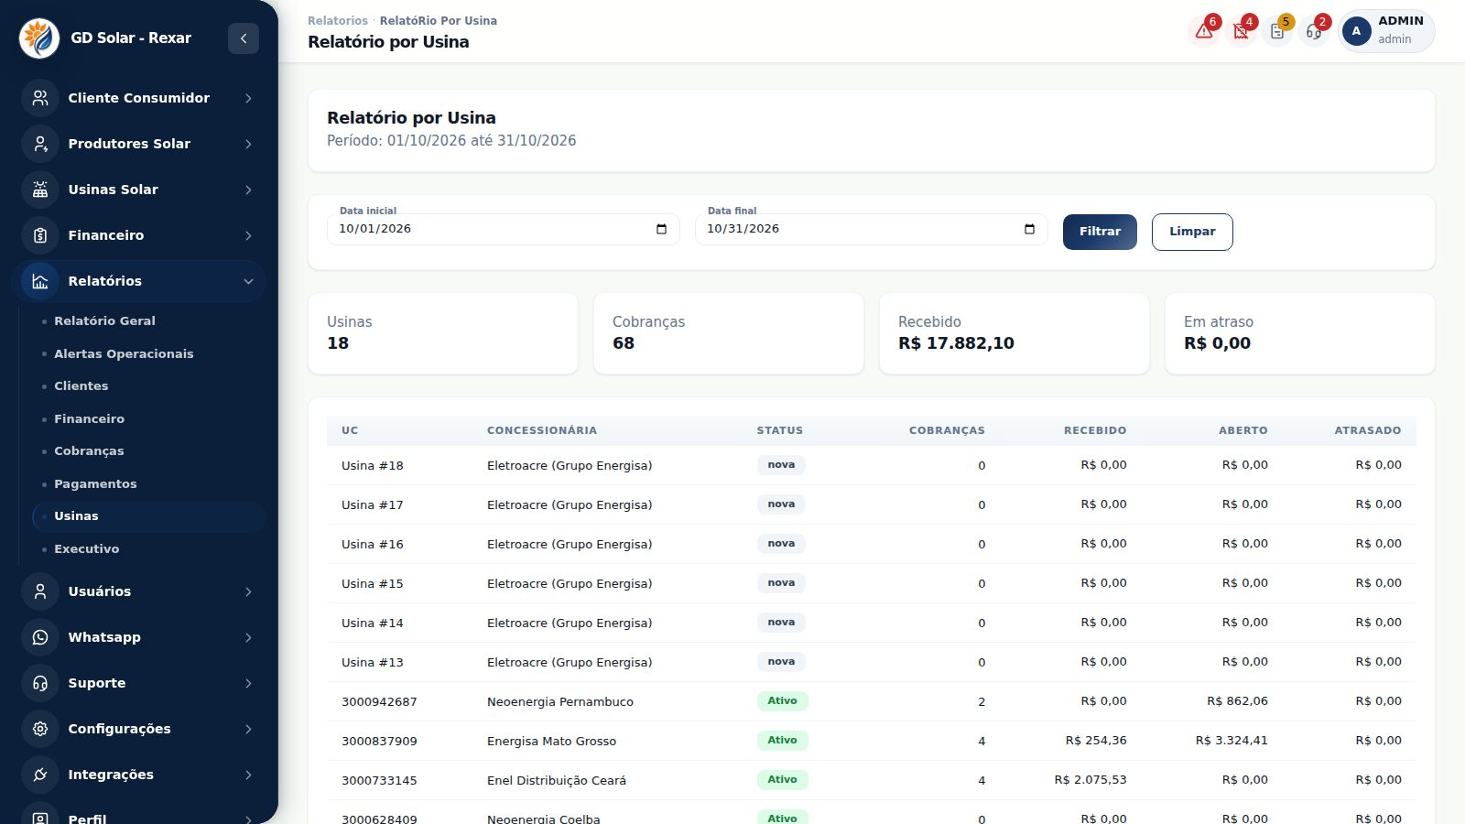
AULA 5 · NA PLATAFORMA
Relatório por usina
GD Solar · Formação em Energia por Assinatura
M9 · Aula 5

Slide 26
FECHAMENTO DO MÓDULO
Pratique e entregue
Exercícios
ENTREGÁVEL DO MÓDULO
SOP da minha operação: rotina diária, semanal e mensal em uma página, com responsável e horário de cada tarefa; e o mês 2 fechado no laboratório (geração registrada, faturas aprovadas, cobranças abertas e emitidas, alertas zerados ou justificados, relatório para o produtor).
1. Monte a agenda do operador para a primeira semana do mês (faturas chegando).
2. O sino mostra 12 alertas. Em que ordem você trata?
3. Quantos chamados por mês você espera com 500 clientes, e como reduzir?
GD Solar · Formação em Energia por Assinatura
M9 · Fechamento

